Slide 1
Chương 2
Tĩnh học Lưu Chất
(Fluid Statics)
Hoàng Minh Nam
Nguyễn Hữu Hiếu
Nghiên cứu trạng thái cân bằng của lưu chất. Phân tích các lực dụng lên lưu chất tĩnh. Giới thiệu phương trình Euler của tĩnh học lưu chất. Trình bày các loại áp suất và ứng dụng của lực thủy tĩnh.

Slide 2
2.1 Trạng thái cân bằng của lưu chất
Trạng thái đứng yên hay chuyển động nhưng không có chuyển động tương đối giữa các phần tử chất lỏng
Không có tác dụng của tính nhớt, do đó những kết luận về thủy tĩnh có thể áp dụng cho chất lỏng lý tưởng và chất lỏng thực
Tĩnh tuyệt đối: cân bằng bởi duy nhất là trọng lượng
Tĩnh tương đối: cân bằng bởi nhiều lực (trọng lượng, quán tính, ly tâm,...)
Áp suất thủy tĩnh: yếu tố thủy lực cơ bản của trạng thái cân bằng chất lỏng

Slide 3
2.1 Trạng thái cân bằng của lưu chất
Các tác dụng lên lưu chất
a. Lực khối: tỉ lệ với khối lượng lưu chất
Trọng lượng:
Trọng lượng riêng:
Lực quán tính: xuất hiện khi lưu chất chuyển động
a: gia tốc chuyển động của lưu chất
b. Lực bề mặt: xuất hiện tại bề mặt tiếp xúc
Lực pháp tuyến: tạo ra áp suất thủy tĩnh, p_{h}
Lực tiếp tuyến: tạo ra ứng suất cắt, τ

Slide 4
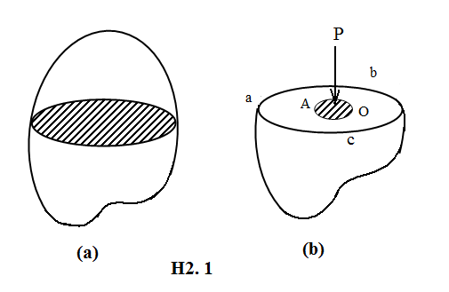
2.2 Áp suất thủy tĩnh (hydrostatic pressure), p_{h}
Là lực pháp tuyến (ΔF_{n}) tác dụng lên một đơn vị diện tích (ΔA)
Áp suất thủy tĩnh tại 1 điểm
F_{n}
Áp suất thủy tĩnh trung bình
Thứ nguyên và đơn vị đo áp suất:
ML⁻¹T⁻²
1) N/m² | 8) kg/cm²
2) Pa (Pascal) | 9) bar
3) at (technical atmosphere) | 10) psi (lb/in²) hay pfsi (lbf/in²): pounds or pound force per square inch
4) atm (physical atmosphere)
5) mmHg | 11) psf (lbf/ft²): pounds or pound force per square foot
6) mmH₂O
7) torr

Slide 5
2.2 Áp suất thủy tĩnh (hydrostatic pressure), p_{h}
Tính chất
Áp suất thủy tĩnh tác dụng thẳng góc với diện tích chịu lực và hướng vào diện tích ấy
Trị số áp suất tại 1 điểm trong lưu chất đứng yên không phụ thuộc vào hướng đặt của diện tích chịu lực: p_{x} = p_{y} = p_{z}
Áp suất là hàm của tọa độ: p_{h} = f(x,y,z)

Slide 6
2.2 Phương trình vi phân cơ bản của tĩnh học lưu chất (Euler’s equations)
z
Xét khối chất lỏng vi phân
Cạnh: dx, dy, dz
Cân bằng: tổng hình chiếu của
các lực lên các trục bằng 0
Khối lượng riêng: ρ
y
x
Phần tử lưu chất và áp lực tác dụng theo phương x
Lực tác dụng
Lực khối đơn vị:
Lực bề mặt: p = f(x,y,z)
Lực tác dụng lên khối lưu chất theo phương x
Lực khối:
Lực mặt:

Slide 7
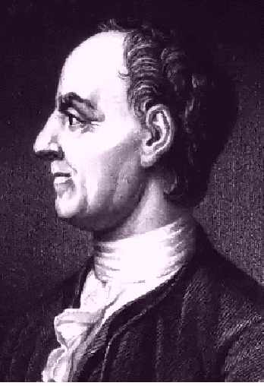
2.2 Phương trình vi phân cơ bản của tĩnh học lưu chất (Euler’s equations)
Định luật Newton I cho khối lưu chất cân bằng
Theo phương x
Euler
(1707-1783)
Tương tự, phương y và z
Hệ phương trình Euler - 1755
Viết dưới dạng vector

Slide 8
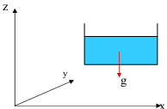
2.3 Phương trình thủy tĩnh (hydrostatic equation)
Tĩnh tuyệt đối
Lưu chất tĩnh so với hệ trục gắn liền
với trái đất
Lực khối chỉ là trọng lượng
Trục z thẳng đứng và hướng lên trên
Lực khối theo từng phương
F_{x} = F_{y} = 0; F_{z} = -g
Hệ phương trình Euler trở thành

Slide 9
2.3 Phương trình thủy tĩnh (hydrostatic equation)
Lưu chất không nén (ρ = const)
Phương trình thủy tĩnh (PTTT)

Slide 10
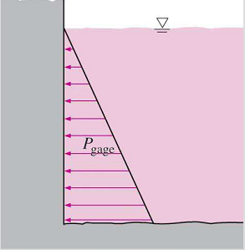
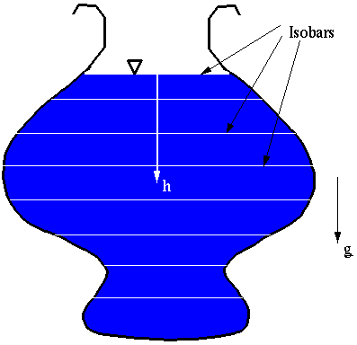
2.3 Phương trình thủy tĩnh (hydrostatic equation)
Hệ quả của PTTT
Áp suất thủy tĩnh tỉ lệ thuận với độ sâu;
Chiều cao pezomet (piezometer), h_{p}: chiều cao của cột chất lỏng có khả năng tạo ra một áp suất bằng với áp suất tại điểm đang xét, h_{p} = p/ρg;
Mặt đẳng áp (isobar): mặt có áp suất thủy tĩnh tại mọi điểm đều bằng nhau (p = const), từ PTTT suy ra mặt đẳng áp là mặt nằm ngang (z = const)
Khi lưu chất là hỗn hợp các chất lỏng khác nhau, có khối lượng riêng khác nhau, không trộn lẫn vào nhau, thì mặt phân chia giữa các chất lỏng là mặt đẳng áp

Slide 11
2.3 Phương trình thủy tĩnh (hydrostatic equation)
Lưu chất không nén (ρ = const)
Phân bố áp suất thủy tĩnh
Áp dụng PT thủy tĩnh cho 2 điểm A và B
P_{B}
z
• B
h_{AB} = z_{B} – z_{A}
z_{B}
• A
P_{A}
z_{A}
Mặt chuẩn
y
x
→ Độ chênh lệch áp suất giữa hai điểm A và B trong môi trường lưu chất phụ thuộc khoảng cách thẳng đứng giữa hai điểm đó.

Slide 12
2.3 Phương trình thủy tĩnh (hydrostatic equation)
Lưu chất nén được (ρ ≠ const)
PT khí lý tưởng:
Nếu nhiệt độ thay đổi theo độ cao: T = T₀ – az; a > 0
T₀: nhiệt độ ứng với độ cao z = 0
p₀: áp suất ứng với độ cao z = 0
Phương trình khí tĩnh

Slide 13
2.4 Ý nghĩa phương trình thủy tĩnh
Ý nghĩa hình học
z: chiều cao hình học tính điểm đang xét đến mặt chuẩn
p/ρg: chiều cao đo áp hay chiều cao pezomet (piezometer), h_{p}, chiều cao của cột chất lỏng có khả năng tạo ra một áp suất bằng với áp suất tại điểm đang xét
H_{p}: cột áp thủy tĩnh của lưu chất
Tổng chiều cao hình học và chiều cao đo áp là hằng số tại điểm bất kỳ trong lưu chất.
Ý nghĩa năng lượng
z: vị năng của một đơn vị khối lượng chất lỏng
p/ρg: áp năng của một đơn vị khối lượng chất lỏng
H_{p}: thế năng của một đơn vị khối lượng chất lỏng
Thế năng tại một điểm bất kỳ trong môi trường chất lỏng cân bằng là hằng số.

Slide 14
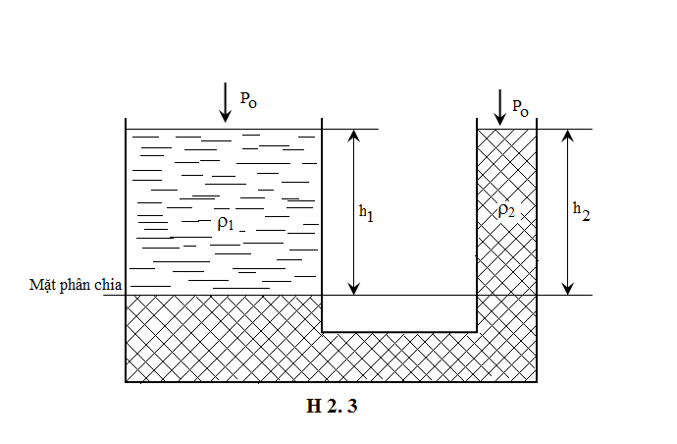
2.5 Ứng dụng phương trình thủy tĩnh
2.5.1 Định luật bình thông nhau
Mặt phân chia
Phát biểu định luật: “Nếu hai bình thông nhau chứa chất lỏng khác nhau và có áp trên mặt thoáng bằng nhau, thì độ cao của chất lỏng ở mỗi bình từ mặt phân chia hai chất lỏng đến mặt thoáng tỷ lệ nghịch với trọng lượng riêng của chất lỏng”

Slide 15
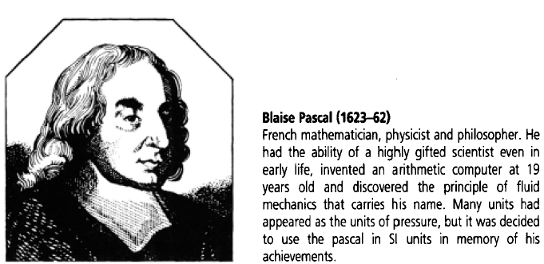
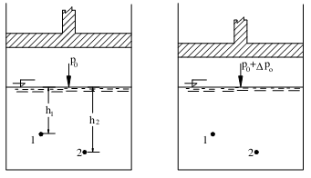
2.5 Ứng dụng phương trình thủy tĩnh
2.5.2 Định luật Pascal
Phát biểu định luật: “Độ biến thiên của áp suất thủy tĩnh trên mặt thoáng của chất lỏng được truyền đi nguyên vẹn đến mọi điểm của thể tích chất lỏng đó”
h₁
h₂

Slide 16

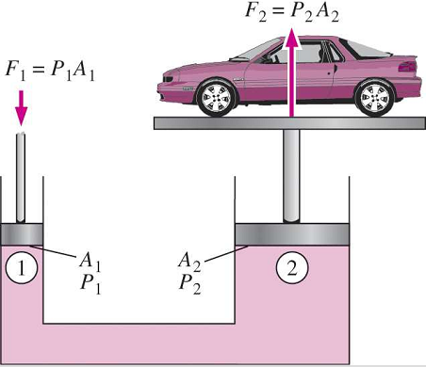
2.5 Ứng dụng phương trình thủy tĩnh
2.5.2 Ứng dụng định luật Pascal
Nâng vật có khối lượng lớn với lực nhỏ 
Ứng dụng định luật Pascal để truyền lực đi xa như: bơm thủy lực, máy ép thủy lực, con đội, ...

Slide 17
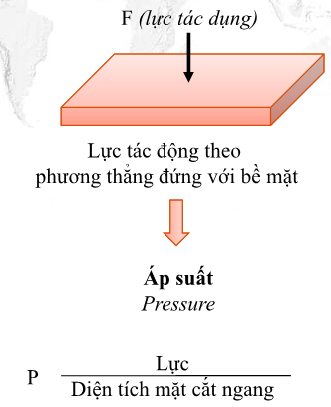

2.6 Áp suất và áp kế (pressure and manometer)
2.6.1 Áp suất
[ML⁻¹T⁻²]
=
=

Slide 18
2.6 Áp suất và áp kế (pressure and manometer)
2.6.1 Áp suất: phân loại
Áp suất khí quyển (atmospheric pressure), p_{a}: áp suất không khí hay áp suất môi trường xung quanh (ambient pressure) tác dụng lên bề mặt các vật trên trái đất có giá trị thay đổi theo địa hình hoặc thời tiết và ≈ 1 at so với chân không tuyệt đối (perfect vacuum)
Áp suất tuyệt đối (absolute pressure), p_{abs}: áp suất lưu chất có giá trị dương so với chân không tuyệt đối (perfect vacuum), p_{abs}= 0
Áp suất tương đối hay áp suất dư (excess pressure), p_{e}: áp suất lưu chất có giá trị dương so với (hay trên) áp suất khí quyển và được hiển thị từ dụng cụ đo (gauge pressure)
Áp suất chân không (vacuum pressure), p_{vac}: có giá trị âm so với (hay dưới) áp suất khí quyển và được hiển thị từ dụng cụ đo

Slide 19
2.6 Áp suất và áp kế (pressure and manometer)
2.6.1 Áp suất: phân loại
p
A
p_{e} = p_{abs}-p_{a} ≥ 0
p_{abs} > p_{a}
p_{a}= 1 at
B
p_{vac} =p_{a}-p_{abs} ≤ p_{a}
p_{abs} < p_{a}
p_{abs}= 0
Hình: Biểu diễn quan hệ giữa các loại áp suất

Slide 20
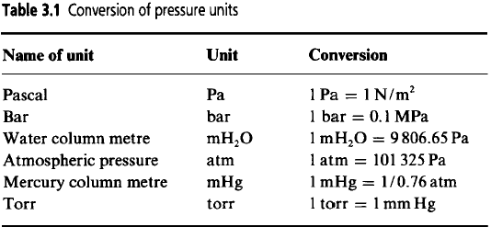
2.6 Áp suất và áp kế (pressure and manometer)
2.6.1 Áp suất: chuyển đổi đơn vị
Hệ Anh-Mỹ: psf or lbf/ft², psi or lb/in², pfsi or lbf/in²
1 atm = 760 mmHg (0 ºC) = 10,33 mH₂O = 10,13×10⁴ Pa = 1,033 kg/cm²
= 2116 psf (lbf/ft²)
1 at = 735,5 mmHg= 10 mH₂O = 1 kg/cm² = 14,22 psi = 2049 psf
≈ 1 bar = 9,81×10⁴ N/m² = 9,81×10⁴ Pa
1 psi (lbf/in²) = 144 psf = 6894,8 Pa
1 psf (lbf/ft²) = 47,88 Pa

Slide 21
2.6 Áp suất và áp kế (pressure and manometer)
2.6.2 Áp kế (gauge, manometer)
Phân loại theo: dạng áp suất, nguyên lý hoạt động và theo cấp chính xác
Theo dạng áp suất
Khí áp kế (barometer): đo áp suất khí quyển
Áp kế, áp–chân kế, hoặc áp kế chính xác: đo áp suất dư
Chân không kế, áp–chân không kế, khí áp kế chân không, và áp kế hút: đo áp âm
Áp kế hiệu số: đo áp suất hiệu
Để đo áp suất tuyệt đối:
p_{abs} > p_{a}: dùng áp–khí áp kế
p_{abs} < p_{a}: dùng khí áp–chân không kế

Slide 22
2.6 Áp suất và áp kế (pressure and manometer)
2.6.2 Áp kế (gauge, manometer)
Phân loại theo: dạng áp suất, nguyên lý hoạt động và theo cấp chính xác
Theo nguyên lý hoạt động
Có 5 nhóm chính:
Áp kế kiểu lò xo
Áp kế píttông
Áp kế kiểu chất lỏng
Áp kế theo nguyên lý điện
Áp kế liên hợp

Slide 23
2.6 Áp suất và áp kế (pressure and manometer)
2.6.2 Áp kế (gauge, manometer)
Nguyên lý hoạt động
Áp kế kiểu lò xo: dựa vào sự biến dạng đàn hồi của phần tử lò xo dưới tác dụng của áp suất. Độ biến dạng thường được phóng đại nhờ cơ cấu truyền động phóng đại và chuyển đổi thành tín hiệu truyền đi xa
Áp kế kiểu pittông: dựa vào nguyên lý tải trọng trực tiếp, áp suất đo được so sánh với áp suất do trọng lượng của pittông và quả cân tạo ra trên tiết diện của pittông đó
Áp kế kiểu chất lỏng: dựa vào nguyên lý thuỷ tĩnh, áp suất đo được so sánh với suất của cột chất lỏng có chiều cao tương ứng. Ví dụ áp kế thuỷ ngân, áp kế chữ U, áp chân không, áp kế bình hoặc áp kế bình với ống nghiêng có góc nghiêng cố định hay thay đổi,…
Áp kế theo nguyên lý điện: dựa vào sự thay đổi tính chất điện của các vật liệu dưới tác dụng của áp suất. Áp kế dựa vào sự thay đổi điện trở gọi là áp kế điện trở hay theo tên của loại dây dẫn. Ví dụ áp kế điện trở maganin. Áp kế dùng hiệu ứng áp điện gọi là áp kế điện. Ví dụ muối sec-nhéc, tuamalin, thạch anh
Áp kế liên hợp: sử dùng kết hợp các nguyên lý khác nhau. Ví dụ: một áp kế vừa làm việc theo nguyên lý cơ, vừa làm việc theo nguyên lý điện

Slide 24
2.6 Áp suất và áp kế (pressure and manometer)
2.6.2 Áp kế (gauge, manometer)
Theo cấp chính xác
Tất cả các phương tiện đo áp suất dùng vào các mục đích khác nhau đều được phân loại theo cấp chính xác.
Đối với áp kế lò xo hay hiện số, cấp chính xác được ký hiệu bằng một chữ số thập phân tương ứng với độ lớn của giới hạn sai số cho phép biểu thị theo phần trăm giá trị đo lớn nhất, ví dụ: áp kế lò xo cấp chính xác 2,5, phạm vi đo 100 bar thì sai số cho phép là 2,5 bar
Đối với áp kế pittông hoặc chất lỏng thì sai số này được tính theo phần trăm giá trị tại điểm đo. Ví dụ: áp kế píttông 3DP 50, có phạm vi đo (1-50) bar, cấp chính xác 0,1, sai số cho phép lớn nhất tại điểm đo 15 bar sẽ là 0,015 bar và tại 50 bar là 0,05 bar.
Cấp chính xác của các phương tiện đo áp suất được qui định theo hai dãy cấp chính xác sau:
0,0005; 0,005; 0,02; 0,05; 0,1; 0,16; 0,20; 0,25; 0,4; 0,5; 1; 1,6; 2,5; 4; 6; và 0,0005; 0,01; 0,02; 0,05; 0,1; 0,2; 0,6; 1; 1,6; 2; 2,5; 4; 6.

Slide 25
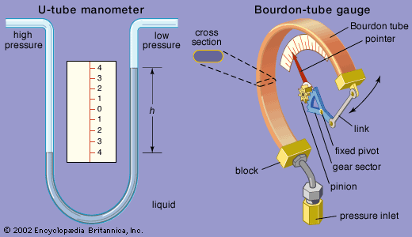
2.6 Áp suất và áp kế (pressure and manometer)
2.6.2 Áp kế (gauge, manometer): cấu tạo

Slide 26
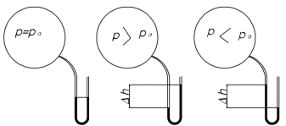
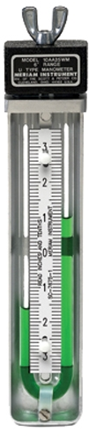
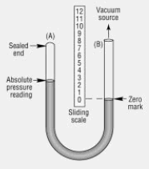
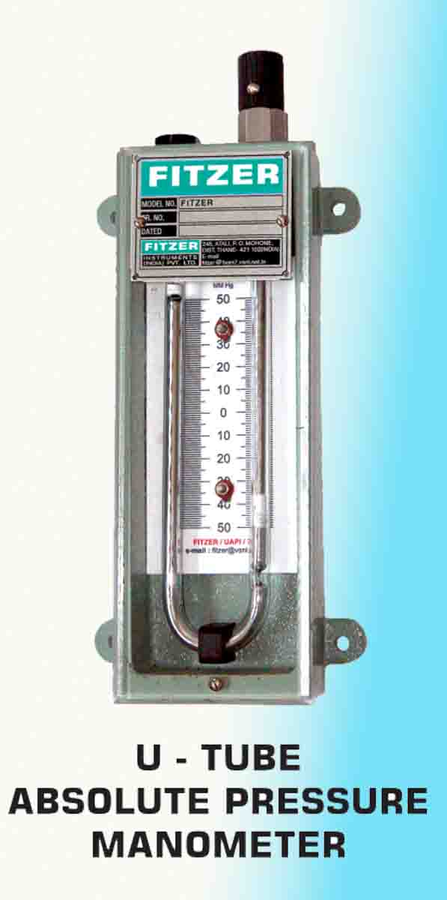
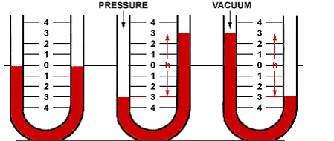
2.6 Áp suất và áp kế (pressure and manometer)
2.6.2 Áp kế (gauge, manometer): cấu tạo
Áp kế chữ U (U-tube manometer)
The U-tube manometer has been used to measure gas pressure since 1661.

Slide 27
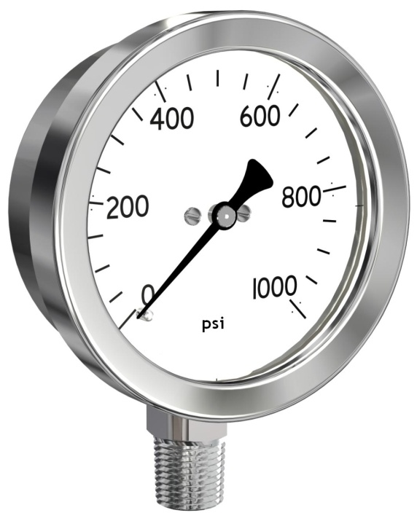
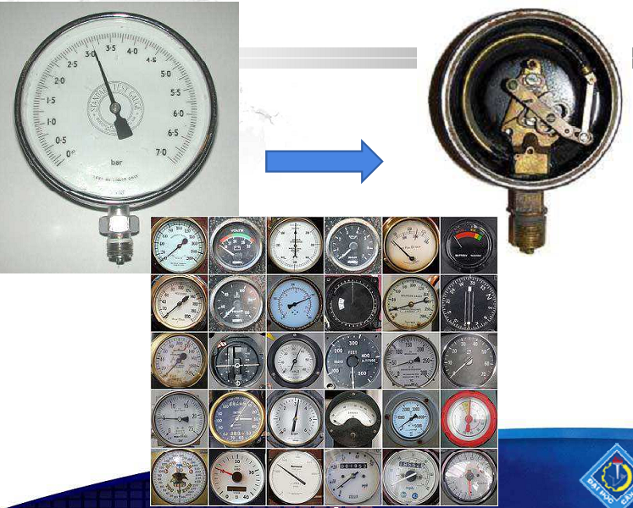
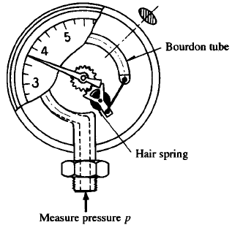
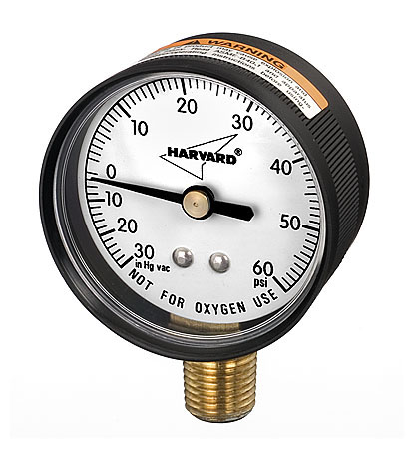
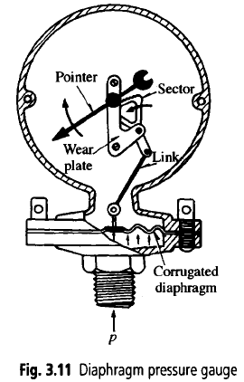
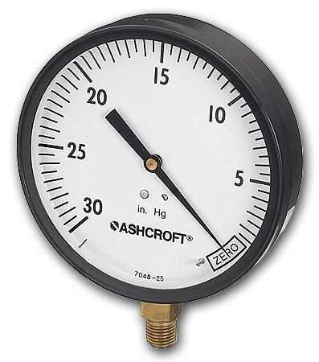
2.6 Áp suất và áp kế (pressure and manometer)
2.6.2 Áp kế (gauge, manometer): cấu tạo
Áp kế lò xo (Bourdon/spring manometer)
Pressure Gauge
Vacuum Gauge
Vacuum/ Pressure Gauge

Slide 28
2.6 Áp suất và áp kế (pressure and manometer)
2.6.2 Áp kế (gauge, manometer): cấu tạo

Slide 29
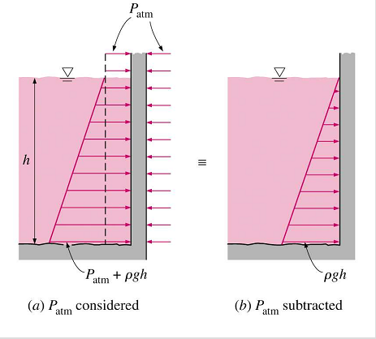
2.7 Lực thủy tĩnh và định luật Archimeds
(Hydrostatic forces and Archimeds’ princible)
2.7.1 Lực thủy tĩnh tác dụng lên mặt phẳng
Lực thủy tĩnh hình thành hệ thống các lực song song tác dụng lên thành phẳng bình chứa, có độ lớn thay đổi theo độ nhúng sâu. Cần xác định độ lớn tổng lực và vị trí đặt lực.

Slide 30
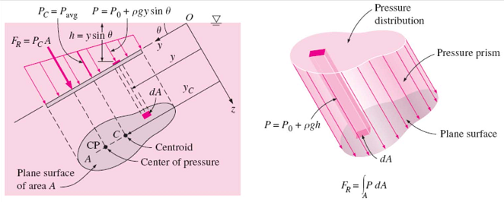
2.7 Lực thủy tĩnh và định luật Archimeds
2.7.1 Lực thủy tĩnh tác dụng lên mặt phẳng
Phân bố áp suất
Lăng trụ áp suất
Trọng tâm
Mặt phẳng
Diện tích A mặt phẳng
Tâm áp suất
Tổng hợp lực thủy tĩnh tác dụng lên mặt phẳng nghiêng chìm trong chất lỏng
Tổng hợp lực tác dụng lên mặt phẳng bằng tích của áp suất ở trọng tâm của mặt với tiết diện mặt, và đường tác dụng lực đi qua tâm áp suất.

Slide 31
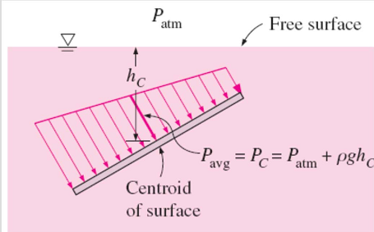
2.7 Lực thủy tĩnh và định luật Archimeds
2.7.1 Lực thủy tĩnh tác dụng lên mặt phẳng
Bề mặt tự do
Trọng tâm mặt tường
Áp suất tại trọng tâm một bề mặt tương đương với áp suất trung bình trên bề mặt đó

Slide 32
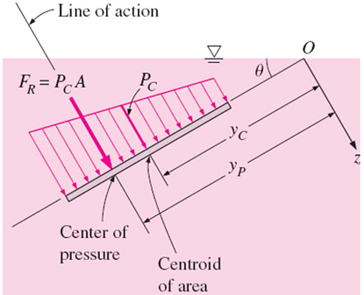


2.7 Lực thủy tĩnh và định luật Archimeds
2.7.1 Lực thủy tĩnh tác dụng lên mặt phẳng
Đường tác dụng lực
0
P₀: áp suất trên bề mặt thoáng của chất lỏng, P₀ = P_{a}, và được bỏ qua nếu hai bên của tường đều chịu tác dụng của khí quyển
Tâm áp suất
Trọng tâm của diện tích
Tâm áp suất luôn nằm sâu hơn trọng tâm của mặt phẳng chìm:

Slide 33
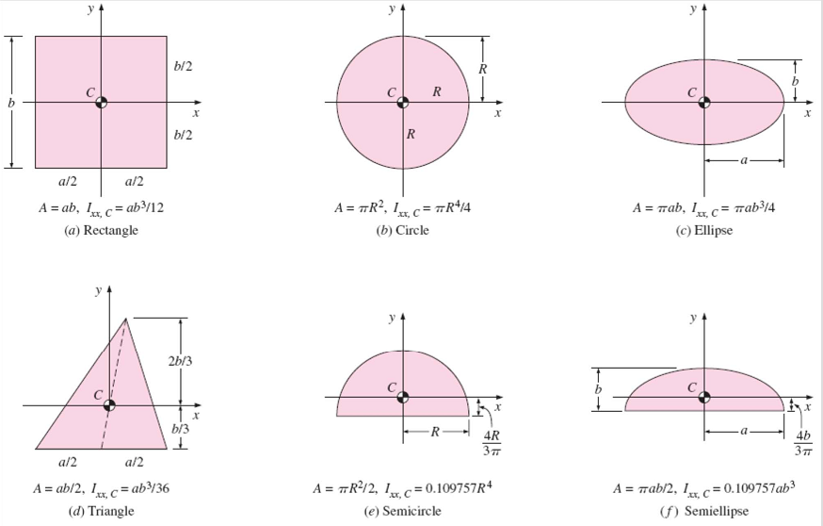
2.7 Lực thủy tĩnh và định luật Archimeds
2.7.1 Lực thủy tĩnh tác dụng lên mặt phẳng
Trọng tâm và mômen quán tính của diện tích các dạng hình học thông thường.

Slide 34
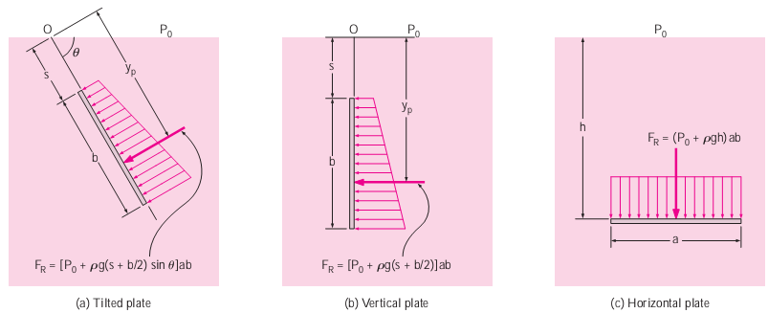
2.7 Lực thủy tĩnh và định luật Archimeds
2.7.1 Lực thủy tĩnh tác dụng lên mặt phẳng
Tác dụng của tổng hợp lực thủy tĩnh lên bề mặt phẳng chữ nhật chìm, trong trường hợp: (a) nghiêng, (b) thẳng đứng, và (c) nằm ngang

Slide 35
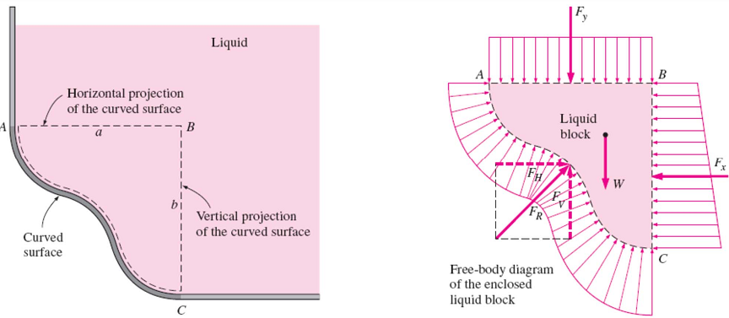
2.7 Lực thủy tĩnh và định luật Archimeds
2.7.2 Lực thủy tĩnh tác dụng lên mặt cong
Hình chiếu ngang của mặt cong
Khối chất lỏng
α
Biểu đồ lực bao gồm tác dụng của khối chất lỏng
Hình chiếu đứng của mặt cong
Mặt cong
Tổng hợp lực thủy tĩnh lên mặt cong chìm và vị trí đặt lực:

Slide 36
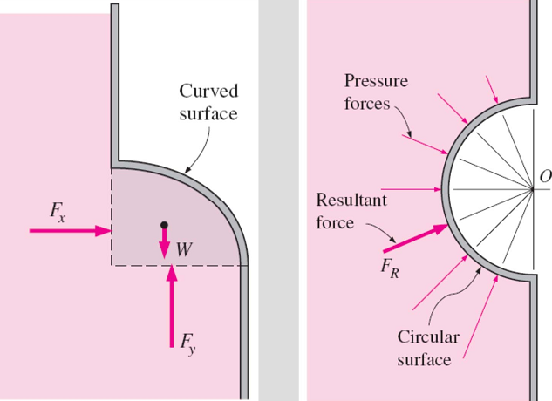
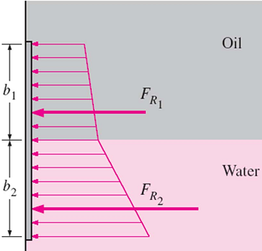


2.7 Lực thủy tĩnh và định luật Archimeds
2.7.2 Lực thủy tĩnh tác dụng lên mặt cong
Thành phần lực theo phương ngang tác dụng lên mặt phẳng đứng:
Thành phần lực theo phương đứng tác dụng lên mặt phẳng ngang:
S_{z} và S_{x}: hình chiếu đứng và ngang của diện tích mặt cong S.
ρ, V: khối lượng riêng và thể tích khối chất lỏng giới hạn bởi mặt cong và mặt thoáng.
Trường hợp chất lỏng đa lớp với khối lượng riêng khác nhau:

Slide 37
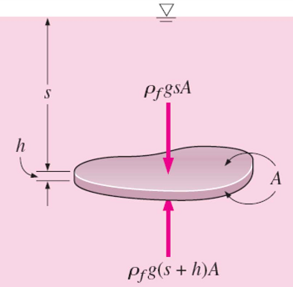

2.7 Lực thủy tĩnh và định luật Archimeds
2.7.3 Định luật Archimeds (Archimeds’ principle)
Lực nâng (buoyant force): lực hướng lên của lưu chất tác dụng lên một vật nhúng chìm trong lưu chất đó. Lực nâng được gây ra bởi gia tăng áp suất với chiều sâu trong lưu chất.
→Lực nâng tác dụng lên tấm phẳng bằng trọng lượng của lưu chất bị chiếm chỗ bởi tấm phẳng.
Tấm phẳng với chiều dày đồng nhất (h) chìm trong chất lỏng song song với bề mặt thoáng
với ρ_{f} và ρ_{b}: khối lượng riêng của lưu chất và vật thể

Slide 38
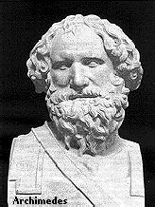
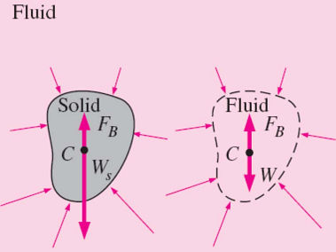
2.7 Lực thủy tĩnh và định luật Archimeds
2.7.3 Định luật Archimeds (Archimeds’ principle)
Phát biểu: một vật chìm trong lưu chất, chịu tác dụng của lực nâng có chiều hướng lên đi qua trọng tâm của thể tích lưu chất bị chiếm chỗ và có độ lớn bằng trọng lượng của lưu chất bị chiếm chỗ bởi vật đó.
Archimedes
(c. 287-c.212 BC)
Lực nâng tác dụng lên vật rắn chìm trong lưu chất và lên khối lưu chất có cùng hình dạng với vật ở cùng độ sâu là như nhau.

Slide 39
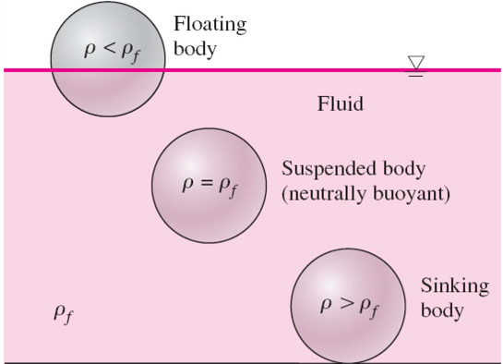
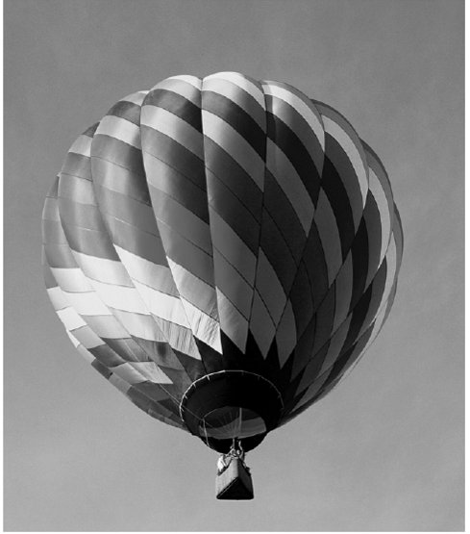

2.7 Lực thủy tĩnh và định luật Archimeds
2.7.3 Định luật Archimeds (Archimeds’ principle)
ρ_{warm air}< ρ_{cool air}
Vật thể nổi
Vật thể lơ lửng
Vật thể chìm
Trường hợp vật nổi: trọng lượng của toàn khối vật phải cân bằng với lực nâng. Khi đó, lực nâng là trọng lượng của khối lưu chất có thể tích bằng với phần thể tích chìm (V_{sub})của khối vật.

Slide 40
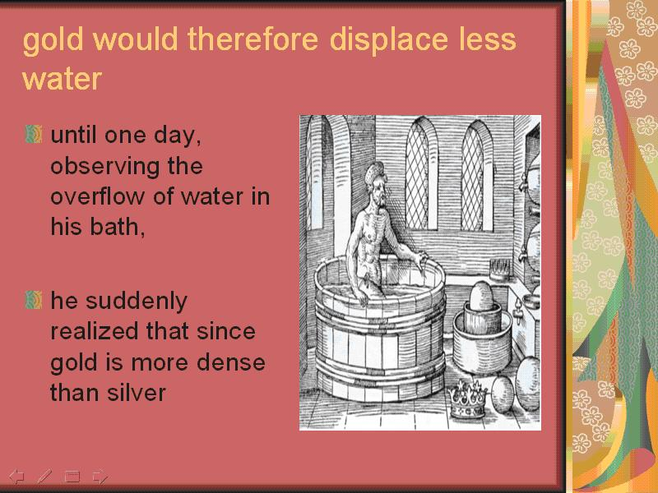

Slide 41
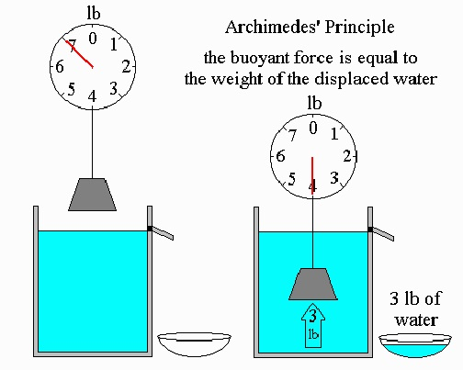
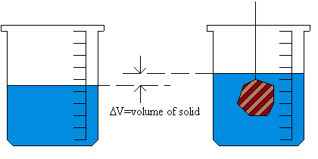

Slide 42
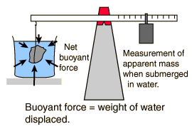
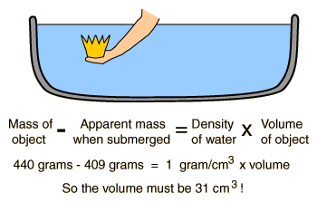
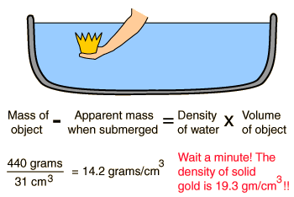

Slide 43
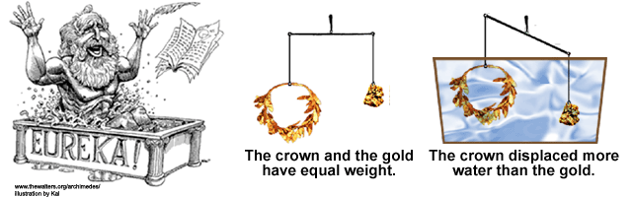

Slide 44
